Slide 1
Aufbau der Hauptform
Nullstellen rechnerisch bestimmen

Slide 2
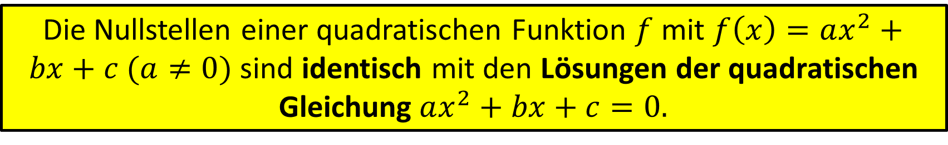
Nullstellen einer quadratischen Funktion
Die Nullstellen einer quadratischen Funktion $f$ mit $f\left(x\right)=ax^{2}+bx+c (a≠0)$ sind identisch mit den Lösungen der quadratischen Gleichung$ax^{2}+bx+c=0.$
Graphische Bestimmung
Rechnerische Bestimmung

Slide 3
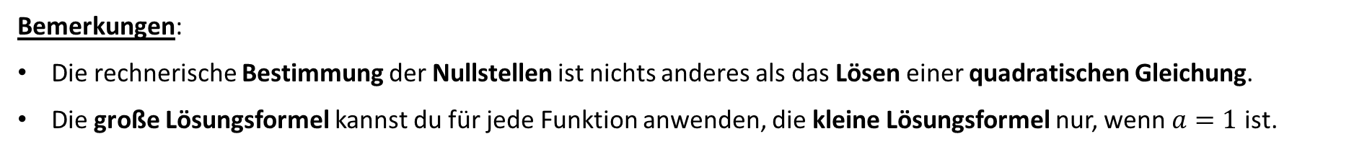


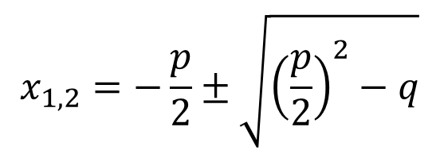
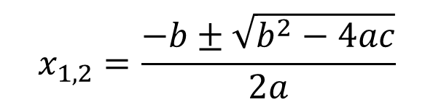
Variante 1: Rechnerische Bestimmung
Die Nullstellen JEDER Funktion werden berechnet, indem man den Funktionswert 0 setzt:
$f\left(x\right)=0$
Setzt man $f(x)=0$, so erhält man eine quadratische Gleichung.
Die Lösung/en der quadratischen Gleichung entspricht der/den Nullstelle/n der quadratischen Funktion.
$$ax^{2}+bx+c=0$$
$$x^{2}+px+q=0$$
$$x_{1,2}=−\frac{p}{2}±\sqrt{{\left(\frac{p}{2}\right)}^{2}−q}$$
$$x_{1,2}=\frac{−b±\sqrt{b^{2}−4ac}}{2a}$$
Große Lösungsformel
Kleine Lösungsformel
Bemerkungen:
Die rechnerische Bestimmung der Nullstellen ist nichts anderes als das Lösen einer quadratischen Gleichung.
Die große Lösungsformel kannst du für jede Funktion anwenden, die kleine Lösungsformel nur, wenn $a=1$ ist.

Slide 4
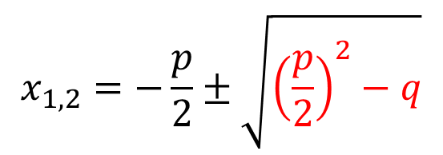
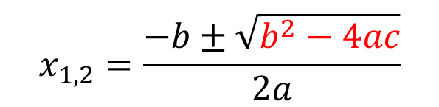
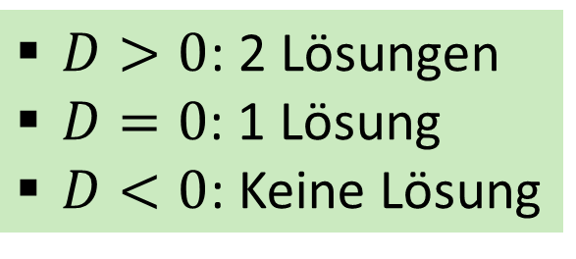
Variante 1: Rechnerische Bestimmung
Erinnerung:
Quadratische Funktionen können keine, eine oder zwei Nullstellen besitzen.
Quadratische Gleichungen können keine, eine oder zwei Lösungen haben.
--> hängt von der Diskriminante (=Wert unter der Wurzel) ab!
$$x_{1,2}=−\frac{p}{2}±\sqrt{{\left(\frac{p}{2}\right)}^{2}−q}$$
$$x_{1,2}=\frac{−b±\sqrt{b^{2}−4ac}}{2a}$$
Große Lösungsformel
Kleine Lösungsformel
$D>0$: 2 Lösungen
$D=0$: 1 Lösung
$D<0$: Keine Lösung

Slide 5
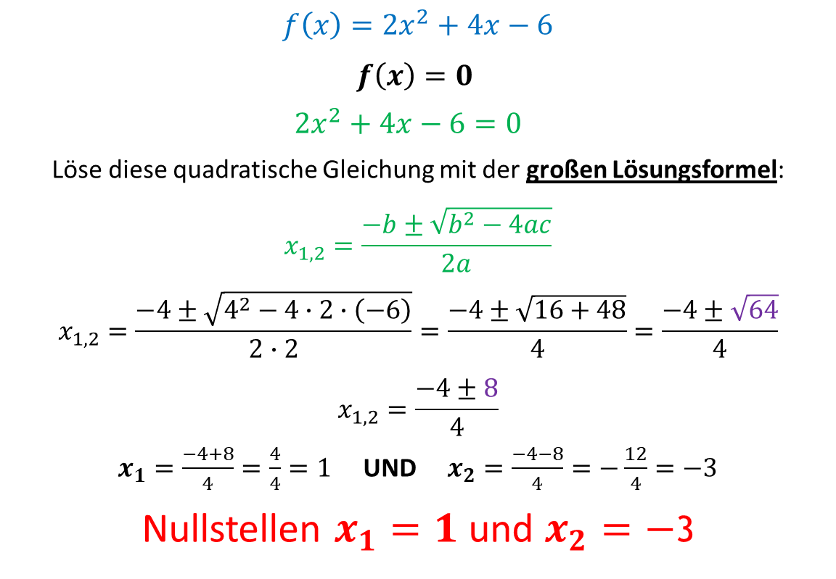
Musterbeispiel 1: Bestimme rechnerisch die Nullstellen der Funktion $f\left(x\right)=2x^{2}+4x−6.$
$$f\left(x\right)=2x^{2}+4x−6$$
$$f\left(x\right)=0$$
$${2x}^{2}+4x−6=0$$
Löse diese quadratische Gleichung mit der großen Lösungsformel:
$$x_{1,2}=\frac{−b±\sqrt{b^{2}−4ac}}{2a}$$
$$x_{1,2}=\frac{−4±\sqrt{4^{2}−4∙2∙\left(−6\right)}}{2∙2}=\frac{−4±\sqrt{16+48}}{4}=\frac{−4±\sqrt{64}}{4}$$
$$x_{1,2}=\frac{−4±8}{4}$$
$x_{1}=\frac{−4+8}{4}=\frac{4}{4}=1$ UND $x_{2}=\frac{−4−8}{4}=−\frac{12}{4}=−3$
Nullstellen $x_{1}=1$und $x_{2}=−$3

Slide 6
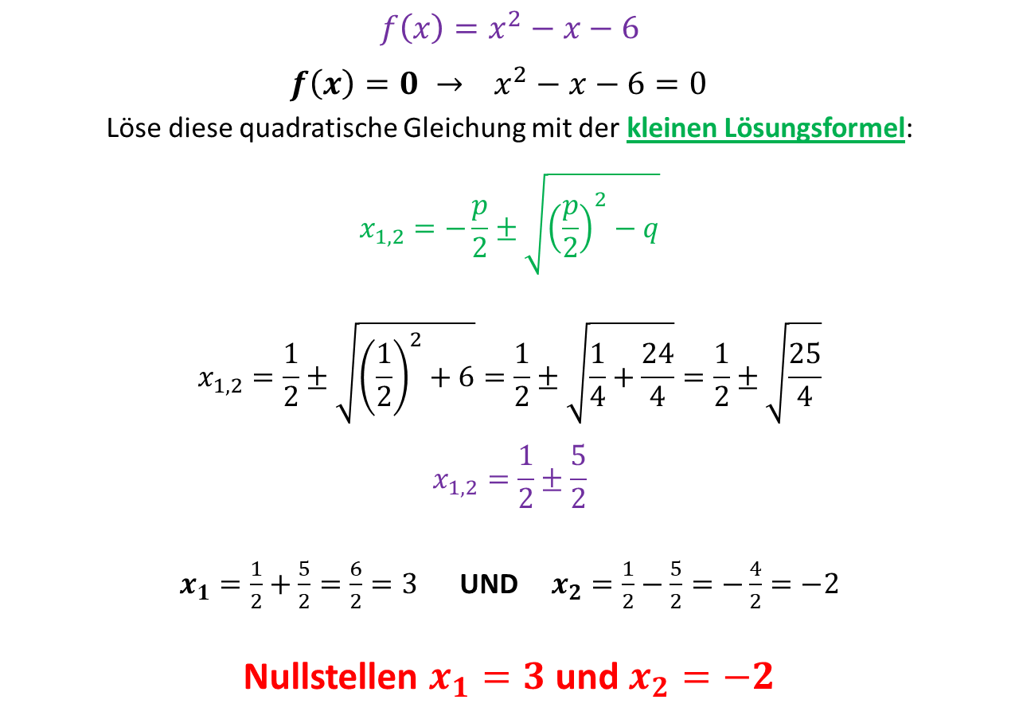
Musterbeispiel 2: Bestimme rechnerisch die Nullstellen der Funktion $f\left(x\right)=2x^{2}+4x−6.$
$$f\left(x\right)=x^{2}−x−6$$
$$f\left(x\right)=0 → x^{2}−x−6=0$$
Löse diese quadratische Gleichung mit der kleinen Lösungsformel:
$$x_{1,2}=−\frac{p}{2}±\sqrt{{\left(\frac{p}{2}\right)}^{2}−q}$$
$$x_{1,2}=\frac{1}{2}±\sqrt{{\left(\frac{1}{2}\right)}^{2}+6}=\frac{1}{2}±\sqrt{\frac{1}{4}+\frac{24}{4}}=\frac{1}{2}±\sqrt{\frac{25}{4}}$$
$$x_{1,2}=\frac{1}{2}±\frac{5}{2}$$
$x_{1}=\frac{1}{2}+\frac{5}{2}=\frac{6}{2}=3$ UND $x_{2}=\frac{1}{2}−\frac{5}{2}=−\frac{4}{2}=−2$
Nullstellen $x_{1}=3$und $x_{2}=−2$

Slide 7

Bsp. 6) Bestimme rechnerisch die Nullstellen der quadratischen Funktion (Aufpassen: Quadratische Funktionen können keine, eine oder zwei Nullstellen haben.)
a. $f\left(x\right)=x^{2}−4x+4$

